Slide 1
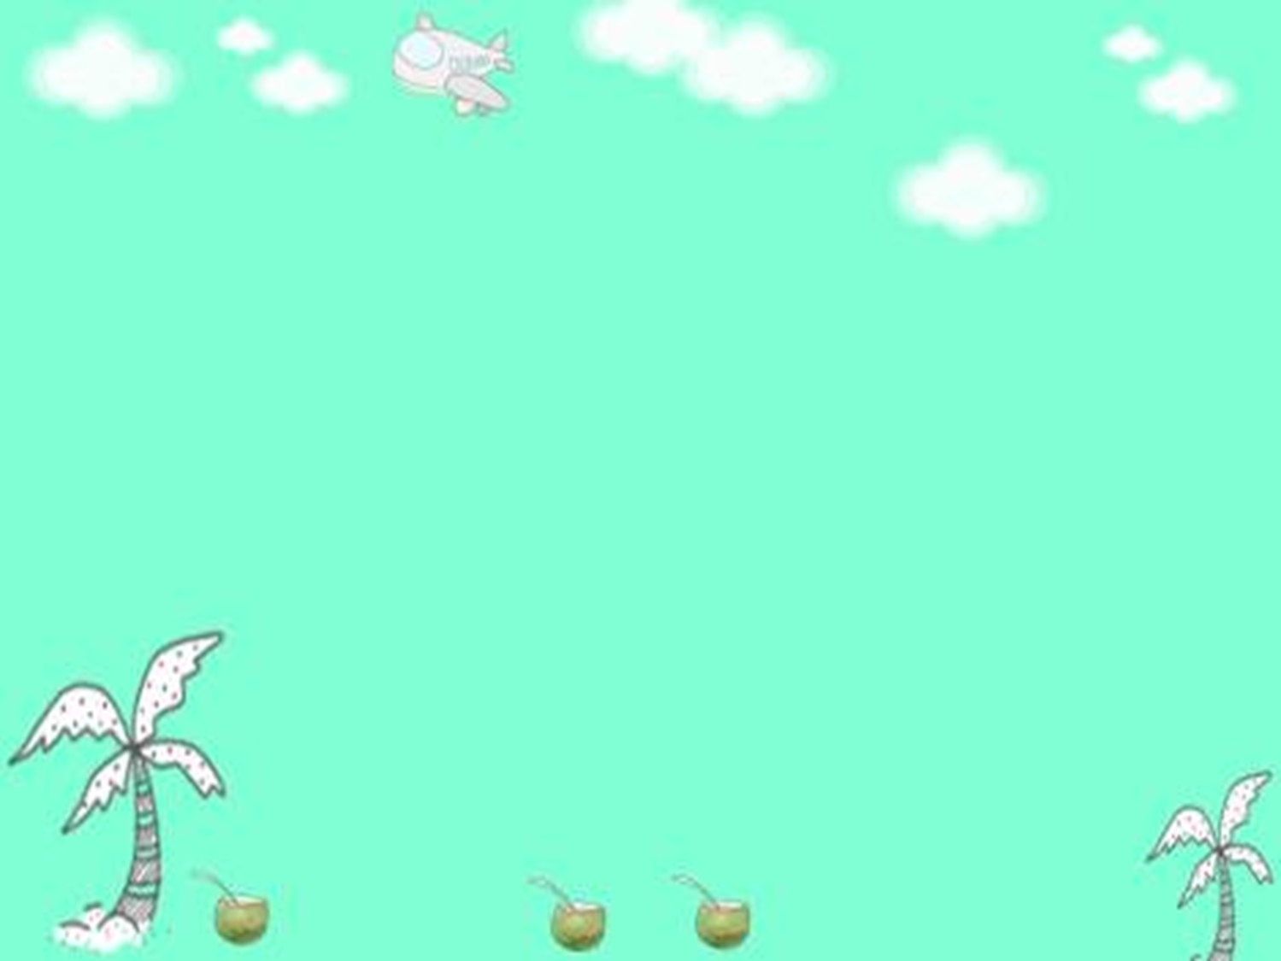


PHÒNG GIÁO DỤC VÀ ĐÀO TẠO QUẬN LONG BIÊN
TRƯỜNG MẦM NON HOA SỮA
GIÁO ÁN
PHÁT TRIỂN THẨM MỸ
- Đề tài: In bàn tạo phong cảnh thiên nhiên
- Ngày dạy: 24-04-2020
- Người dạy: Nguyễn Kiều Sang

Slide 2


Hát và VĐ bài em vẽ

Slide 3
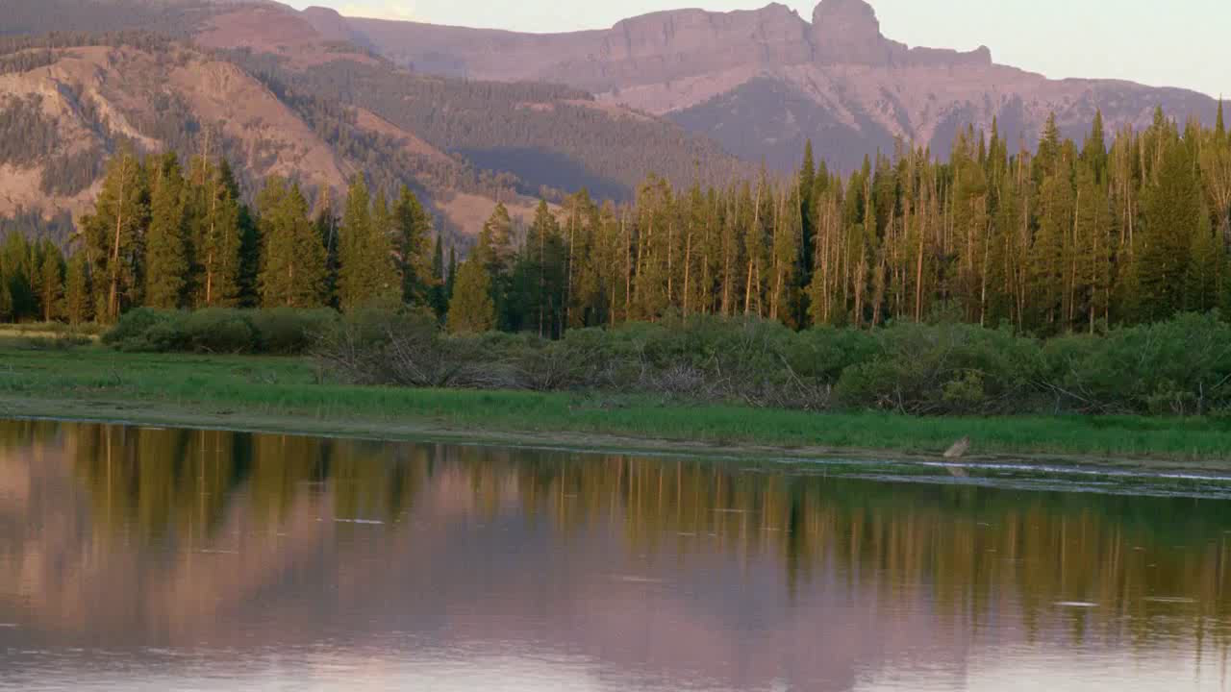
Quan sát và đàm thoại

Slide 4
